Slide 1

LA ACREDITACIÓN POR LA AGENCIA DE CALIDAD SANITARIA DE ANDALUCÍA COMO HERRAMIENTA PARA MEJORAR LA INTEGRACIÓN DE LOS PROCEDIMIENTOS DE PREVENCIÓN DE RIESGOS LABORALES
Autores - U.P.R.L. HOSPITAL REGIONAL UNIVERSITARIO DE MÁLAGA
Elena Barrionuevo, Jefa UPRL 3.7; Antonio Ángel Chaves, TIPRL;
José Miguel López, TSPRL Seguridad; Vicente Campos, TSPRL Seguridad;
Juan Carlos Bermúdez, Subdirección SS.GG.

Slide 2

INTRODUCCIÓN
Las acreditaciones de las distintas Unidades de Gestión Clínica (UGCs) por la Agencia de Calidad Sanitaria de Andalucía (ACSA) conllevan la consecución de ciertos estándares, algunos vinculados con la Prevención de Riesgos Laborales (PRL) y su Sistema de Gestión (SGPRL SAS).
Esto hace que la colaboración entre las UGCs y las Unidades Soportes, entre ellas, los Servicios de Prevención de Riesgos Laborales del SAS sea fundamental para la consecución de la acreditación de las UGCs en sus diferentes niveles.

Slide 3
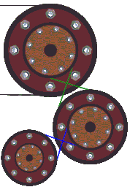
OBJETIVOS
1.-Dar apoyo a las distintas UGCs en los estándares de acreditación sobre Prevención de Riesgos Laborales.
2.- Mejorar la integración de los procedimientos de PRL en la fase de acreditación de las UGCs, verificando y actualizando los requisitos de PRL, entre otros:
- Evaluación de Riesgos Laborales
- Información en PRL
- Formación en PRL
- Entrega de EPIs
- Reconocimientos médicos
3.-Establecer coordinación , mediante foros de trabajo en el equipo multidisciplinar de unidades de soporte de ACSA, donde afloren sinergias entre las unidades de soporte.

Slide 4
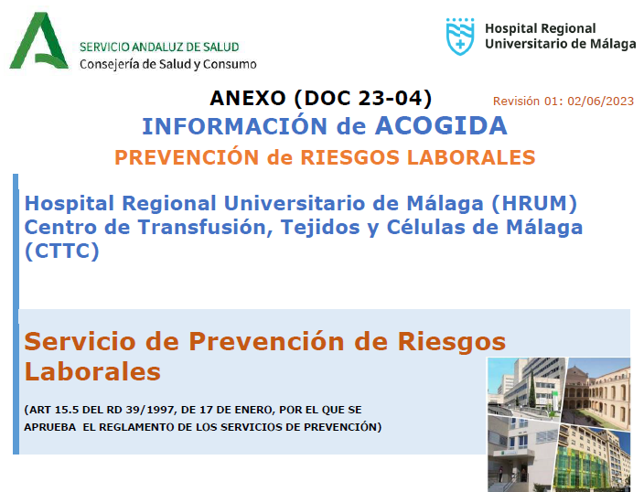

METODOLOGÍA (I)
1º-Información previa anual, por parte de la Unidad de Calidad de la programación de fechas de acreditaciones de las UGCs
2º-Identificar los ítems de la acreditación
3º-Establecer un único interlocutor del Servicio PRL y de las UGCs 4º-Implantar un sistema de comunicación digital mediante correos electrónicos y carpetas a través de la intranet de la web del HRUM.

Slide 5


METODOLOGÍA (II)
5º- Realizar visitas de reevaluación por los Técnicos de Prevención de Riesgos Laborales a las UGCs, para identificar posibles nuevos riesgos y proponer medidas correctoras.
6º- Planificar para su realización, los reconocimientos médicos que procedan, de los profesionales de las UGCs.
7º- Verificar, la formación e información en PRL y la entrega de EPIs de los profesionales de las UGCs, informando de las necesidades observadas, reforzando la formación sobre emergencias específica del servicio.

Slide 6
RESULTADOS (I)
Planificación anual de necesidad de soporte Servicio PRL ACSA
Actualización de las Evaluaciones de Riesgos de los puestos de trabajo.
Seguimiento y actualización continua de la documentación del SGPRL, a través de las carpetas de las UGCs en intranet del HRUM .
Aumento de profesionales formados en a PRL, reconocimientos médicos, y de entrega de EPIS, a profesionales de las UGCs acreditadas.

Slide 7
RESULTADOS (II)
El proceso de Acreditación aporta en las UGCs del Hospital Regional de Málaga, mejora continua enfocada a la excelencia, entre otros, en la excelencia de la integración de la Prevención de Riesgos Laborales.

Slide 8

CONCLUSIONES
Con el liderazgo del Servicio de PRL del HRUM, en el apoyo al proceso de Acreditación de las distintas UGCs, los mandos intermedios son más proactivos y partícipes del SGPRL . Consiguiendo con ello, una integración efectiva de los requisitos de PRL en las UGCs acreditadas, poniendo en valor la Prevención de Riesgos Laborales y sus herramientas de gestión.
¡MUCHAS GRACIAS POR SU ATENCIÓN!

